Slide 1
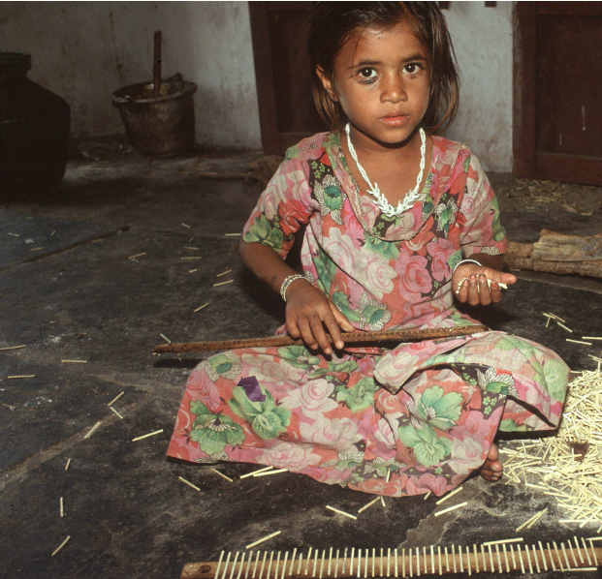
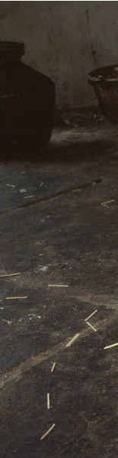
عمل
الأطفال

Slide 2
تعريف عمل الأطفال
هو العمل الذي يضع أعباء ثقيلة على الطفل،والذي يهدد سلامته وصحته ورفاهيته، العمل الذي يستفيد من ضعف الطفل وعدم قدرته عن الدفاع عن حقوقه، العمل الذي يستغل عمل الأطفال كعمالة رخيصة بديلة عن عمل الكبار، العمل الذي يستخدم وجود الأطفال ولا يساهم في تنميتهم، العمل الذي يعيق تعليم الطفل وتدريبه ويغير حياته ومستقبله.

Slide 3
أسباب عمل الأطفال
المستوي الثقافي للأسرة : فائدة التعليم غير معروفة لهم.
الفقر : الأطفال يرغبون بمساعدة أسرهم، عجز الأهل من الإنفاق على أولادهم.
قلة المدارس والتعليم الإلزامي.
نقص بمعرفة قوانين عمل الأطفال.
الاستعمار والحروب والأزمات التي تخلق عبء اقتصادي.
النظام التعليمي السائد: الذي يسبب ترك المدرسة مثل سوء معاملة المعلمين أو الخوف منهم، عدم الرغبة بالدراسة، عدم المقدرة على النجاح في المدرسة.
نقص البرامج الدولية لمحاربة الفقر.

Slide 4
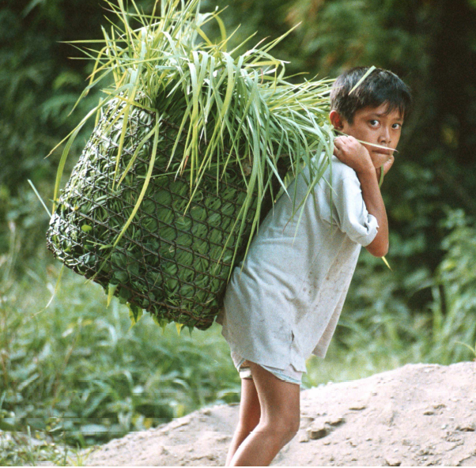

Slide 5
نتائج عمل الأطفال على الطفل
التطور والنمو الجسدي : تتأثر صحة الطفل من ناحية التناسق العضوي والقوة، والبصر والسمع وذلك نتيجة الجروح والكدمات الجسدية، الوقوع من أماكن مرتفعة، الخنق من الغازات السامة، صعوبة التنفس، نزف وما إلى أخره من التأثيرات.
التطور المعرفي: يتأثر التطور المعرفي للطفل الذي يترك المدرسة ويتوجه للعمل، فقدراته وتطوره العلمي يتأثر ويؤدي إلى انخفاض بقدراته على القراءة،الكتابة، الحساب، إضافة إلى أن إبداعه يقل.
3) التطور العاطفي : يتأثر التطور العاطفي عند الطفل العامل فيفقد احترامه لذاته وارتباطه الأسرى وتقبله للآخرين وذلك جراء بعده عن الأسرة ونومه في مكان العمل وتعرضه للعنف من قبل صاحب العمل أو من قبل زملائه.
4) التطور الاجتماعي والأخلاقي : يتأثر التطور الاجتماعي والأخلاقي للطفل الذي يعمل بما في ذلك الشعور بالانتماء للجماعة والقدرة على التعاون مع الآخرين، القدرة على التمييز بين الصح والخطأ، كتمان ما يحصل له وأن يصبح الطفل كالعبد لدى صاحب العمل.

Slide 6
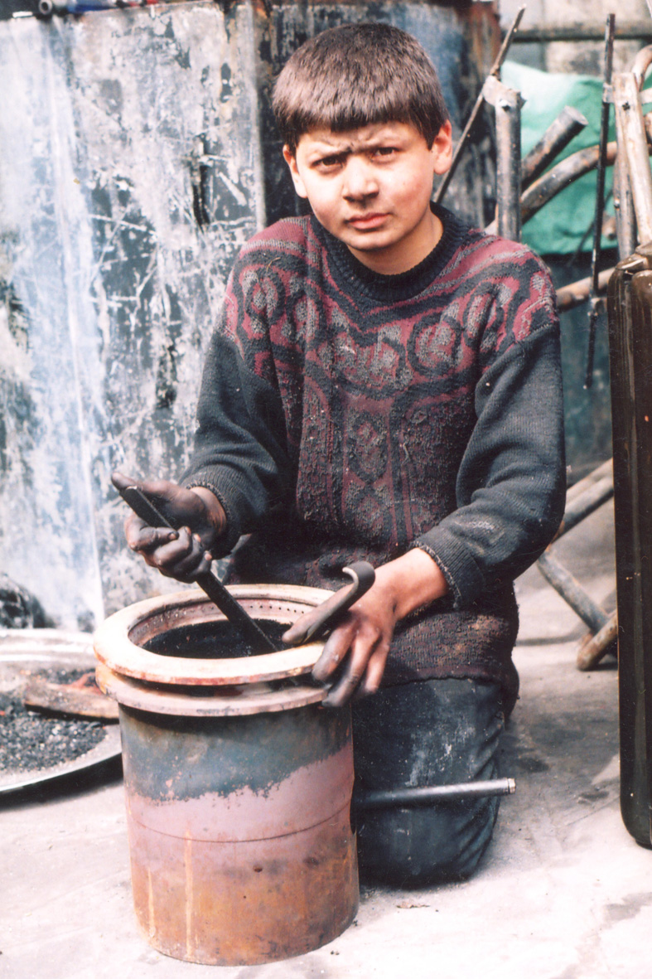

Slide 7
القانون في سوريا.....
تمنع المادة 113 منه تشغيل الأحداث من الذكور والاناث قبل اتمام مرحلة التعليم الأساسي أو اتمام سن الخامسة عشر .
في حين تحظر المادة 114 منه تشغيل الحدث أكثر من ست ساعات يوميا ,على أت يتخللها فترة أو أكثر لتناول الطعام والراحة لا تقل في مجموعها عن ساعة كاملة وتحدد هذه الفترات بحيث لا يشتغل الحدث أكثر من ثلاث ساعات متصلة.اذا قانونا في سوريا يضبط ولا يمنع.
Notes:
القانون في سوريا

Slide 8
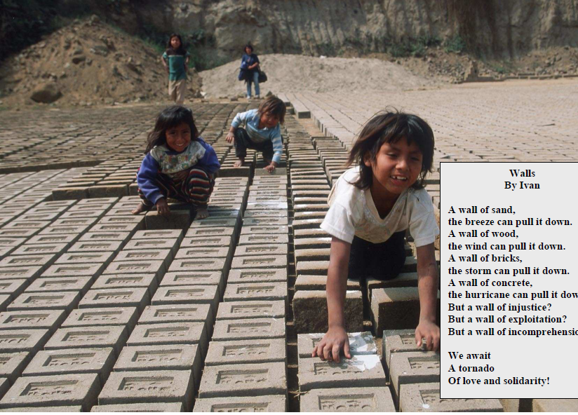
ما
ذنبهم ؟

Slide 9
احصائيات عن عمل الأطفال
- تتفق المنظمات الدولية على أن أكثر من 240 مليون هو عدد الأطفال المجبرين على العمل، ولكن هذا الرقم العالمي يخفي وراءه وقائع مختلفة جداً بحسب المكان، والنشاط المعني، والسن، والمستوى الاجتماعي.
اكدت الامم المتحدة، أن ما لا يقل عن ثمانية عشرة في المئة من الأطفال في سورية يعملون في مهن غير مناسبة لأعمارهم أو حاجاتهم النفسية بسبب التفكك الاسري و اللجوء الى سوريا من العراق واعتقاد الأهل انها تربية للمستقبل.
أفادت الدراسات أن 35%من الأطفال يرون أن عملهم نرهق جسديا و15.4%يرون أن عملهم خطير

Slide 10
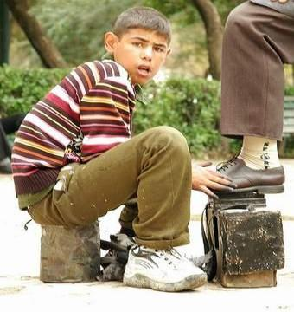
كيف يجب التدخل للحد من عمالة الأطفال:
.
تشديد العقوبة على رب العمل وعلى الأهل عند تشغيل الطفل في سن مبكرة .
الرقابة الفعالة على تطبيق القانون .
وضع السياسات لمحاربة الفقر وتنفيذها
الإسهام في تحسين ظروف الحياة والعمل للأطفال الذين هم في سن العمل .
تسجيل الأطفال حال ولادتهم لكي يتمكنوا من ممارسة حقوقهم ، وهذا يمكن أيضًا أعوان الرقابة من معرفة سن كل طفل عامل بصورة دقيقة .
فرض التعليم الابتدائي الإلزامي ....
.
-

Slide 11
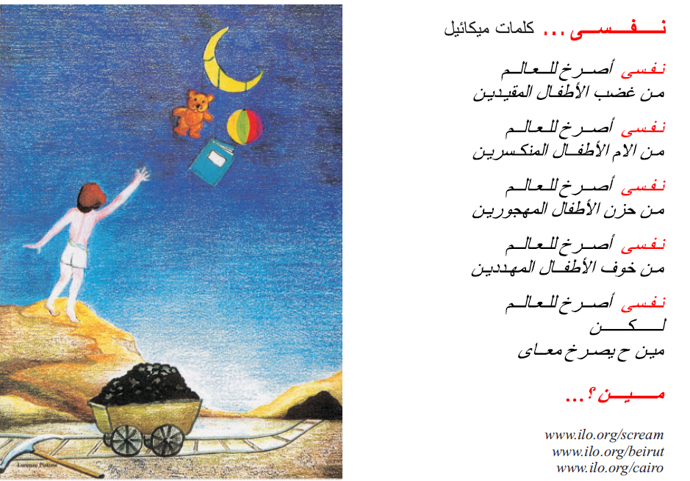

Slide 12
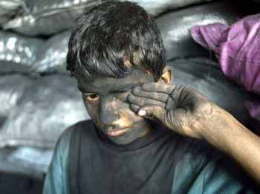
حبر على ورق ....... ولكن قلوبنا نحن نابضة
دراسات..... برامج...... قوانين.....مشاريع....... كلها تهدف الى القضاء على أسوأ أشكال عمل الأطفال لكنها ما زالت حتى الان حبرا على ورق .على أمل أن ينتهي هذا الحلم المزعج ويستطيع هؤلاء العصافير أن يحلقوا في فضاء مليء بالألعاب والقصص الملونة والأحلام الوردية منا لكم أيها الأطفال ولأنكم في قلوبنا تنبضون مع كل نبضة, تتسربون في عروقنا دموعكم دموعنا وبسماتكم بسماتنا ذكرناكم في صفحاتنا على أمل أن يتحول كلامنا الى واقع

Slide 13

عمــــل الطالبــــات:
نور الهدى القاروني
ريما سيد سليمان
لجين وانلي
رنا زلزلة
فرح محملجي
هبة رنكوسي
إيمان زنوب
الصف العاشر
الشعبة السابعة

